Slide 1
Опыт работы муниципальной комиссии по делам несовершеннолетних и защите их прав при администрации Октябрьского района в сфере профилактики безнадзорности и правонарушений несовершеннолетних на территории Октябрьского района
Ханты-Мансийский автономный округ – Югра г. Югорск 04 октября 2024 года

Slide 2
Муниципальной комиссией ежегодно утверждается план работы задачами, которого являются:
- предупреждение безнадзорности, беспризорности и правонарушений несовершеннолетних в рамках межведомственного взаимодействия субъектов системы профилактики; выявление и пресечение случаев вовлечения несовершеннолетних в совершение преступлений, других противоправных и (или) антиобщественных действий, а также случаев склонения их к суицидальным действиям;
- осуществление координации органов и учреждений системы профилактики безнадзорности и правонарушений несовершеннолетних, в соответствии с Федеральным законом №120-ФЗ «Об основах системы профилактики безнадзорности и правонарушений несовершеннолетних»;
- организация социально-педагогической реабилитации несовершеннолетних и семей, находящихся в социально опасном положении, направленной на сохранение функций семьи;
- защита и восстановление нарушенных прав и законных интересов несовершеннолетних во всех сферах жизнедеятельности;
- обеспечение ответственности должностных лиц, родителей (законных представителей) несовершеннолетних, иных лиц, за нарушение прав и законных интересов несовершеннолетних.

Slide 3
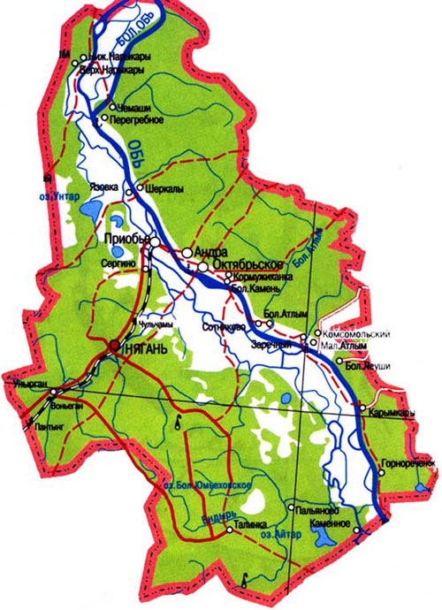
Закон автономного округа от 12.10.2005 № 74-оз (ред. от 28.09.2023) «О комиссиях по делам несовершеннолетних и защите их прав в Ханты-Мансийском автономном округе - Югре и наделении органов местного самоуправления отдельными государственными полномочиями по созданию и осуществлению деятельности комиссий по делам несовершеннолетних и защите их прав» органы местного самоуправления муниципального образования Октябрьский район наделены полномочиями по созданию муниципальной комиссии по делам несовершеннолетних и защите их прав при администрации Октябрьского района, штатная численность которых составляет 5 штатных единиц.
Особенностью муниципальной комиссии Октябрьского района является то, что штатные единицы расположены в разных населенных пунктах Октябрьского района.
В состав Октябрьского района входит 21 населенный пункт.
Постановлением комиссии по делам несовершеннолетних и защите их прав при Правительстве Ханты-Мансийского автономного округа – Югры от 10.09.2019 № 83 утвержден

Slide 4
В трех наиболее населенных пунктах Октябрьского района осуществляют свою трудовую деятельность сотрудники отдела по обеспечению деятельности муниципальной комиссии по делам несовершеннолетних и защите их прав при администрации Октябрьского района
пгт. Октябрьское (районный центр) три штатные единицы
пгт. Приобье, Октябрьского района 1 штатная единица
с. Перегребное, Октябрьского района 1 штатная единица
заведующий Отделом (заместитель председателя муниципальной комиссии)
заместитель заведующего отделом (ответственный секретарь)
специалист-эксперт Отдела
специалист-эксперт отдела по обеспечению деятельности муниципальной комиссии по делам несовершеннолетних и защите их прав при администрации Октябрьского района
специалист-эксперт отдела по обеспечению деятельности муниципальной комиссии по делам несовершеннолетних и защите их прав при администрации Октябрьского района

Slide 5
Проведение индивидуальной профилактической работы с несовершеннолетними и семьями, находящимися в социально опасном положении, на территории Октябрьского района осуществляется в соответствии с постановлением комиссии по делам несовершеннолетних и защите их прав при Правительстве Ханты-Мансийского автономного округа – Югры от 10 сентября 2019 года № 83 «Об утверждении Порядка организации и проведения индивидуальной профилактической работы с несовершеннолетними и (или) семьями, находящимися в социально опасном положении, на территории Ханты-Мансийского автономного округа – Югры».
С целью установить ответственность специалистов-экспертов Отдела за проведение индивидуальной профилактической работы во всех населенных пунктах Октябрьского района, постановлением муниципальной комиссией от 28.01.2020 № 17 утвержден «Порядок организации и проведения индивидуальной профилактической работы с несовершеннолетними и (или) семьями, находящимися в социально опасном положении, на территории Октябрьского района» (далее – Порядок).
В соответствии с утвержденным Порядком, специалисты-эксперты Отдела несут персональную ответственность за реализацию мероприятий и проведение индивидуальной профилактической работы:
пгт. Октябрьское
пгт. Октябрьское, пгт. Андра, п. Большие Леуши, с. Большой Атлым, с. Большой Камень, п. Горнореченск, п. Заречный, п. Карымкары, п. Комсомольский, п. Кормужиханка, с. Малый Атлым
пгт. Приобье
пгт. Приобье, п. Сергино, пгт. Талинка, с. Пальяново, с. Каменное
с. Перегребное
с. Перегребное, д. Нижние Нарыкары, п. Унъюган, д. Чемаши, с. Шеркалы

Slide 6
Анализ деятельности муниципальной комиссии за 9 месяцев 2023 и 9 месяцев 2024 гг.

Slide 10
Сотрудники отдела по обеспечению деятельности участвуют во многих мероприятиях в рамках профилактики в образовательных организациях Октябрьского района

Slide 11
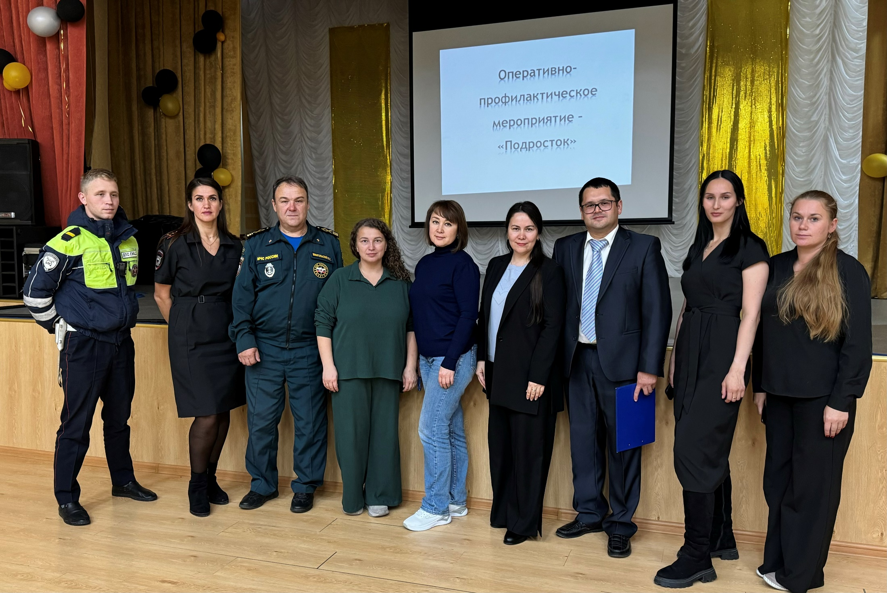
Спасибо за внимание!

Slide 12
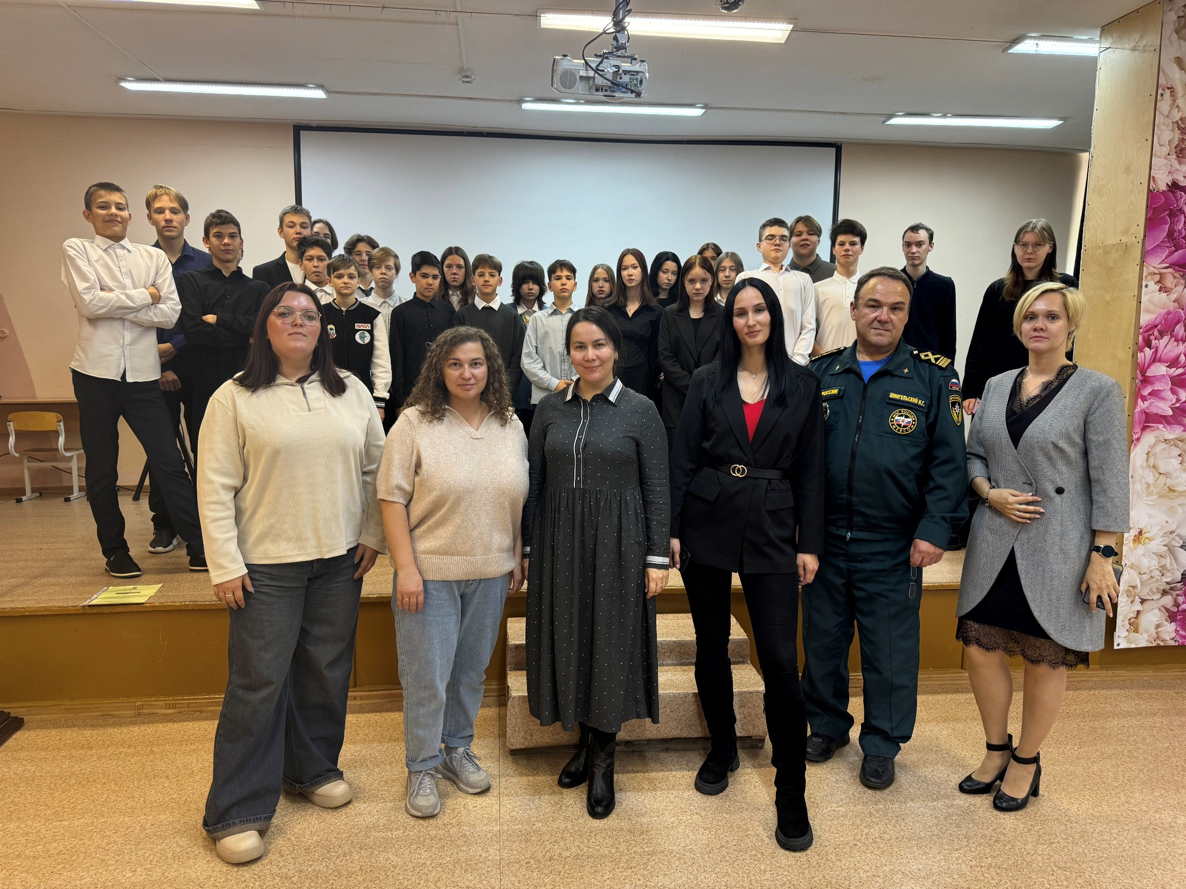
Спасибо за внимание!

Slide 13
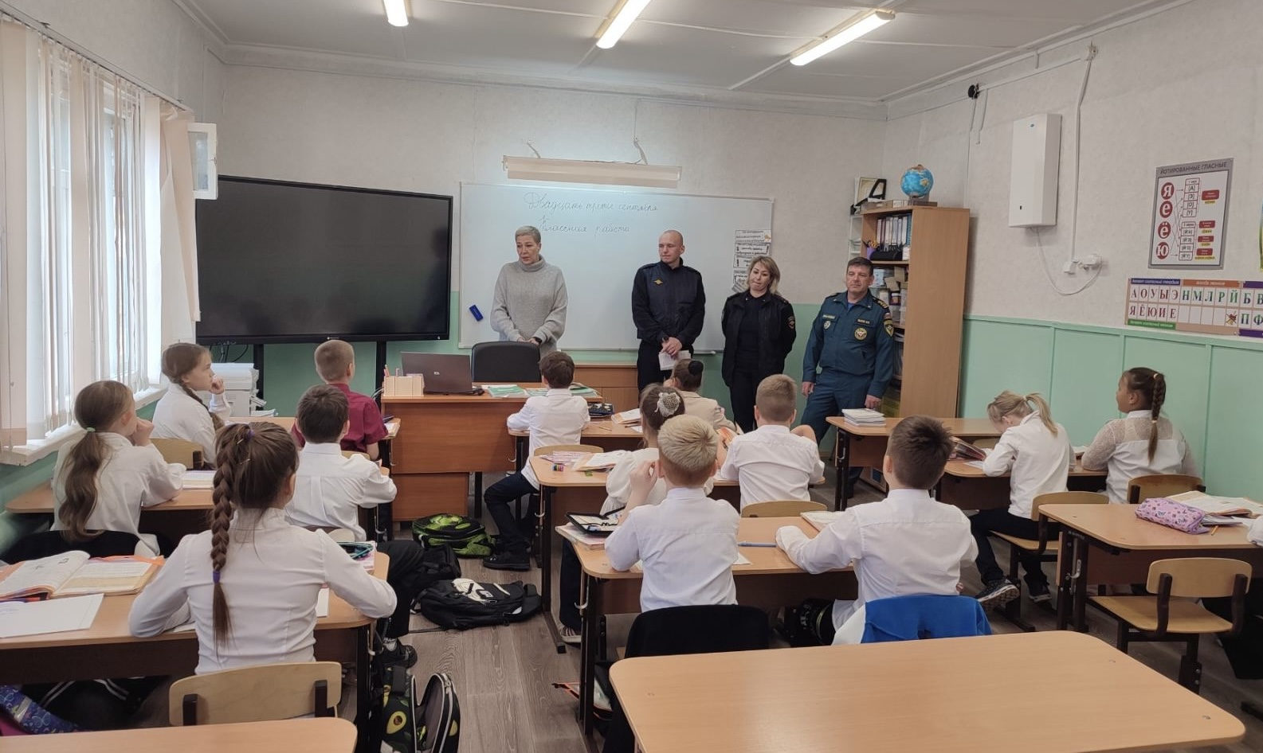
Спасибо за внимание!

Slide 14
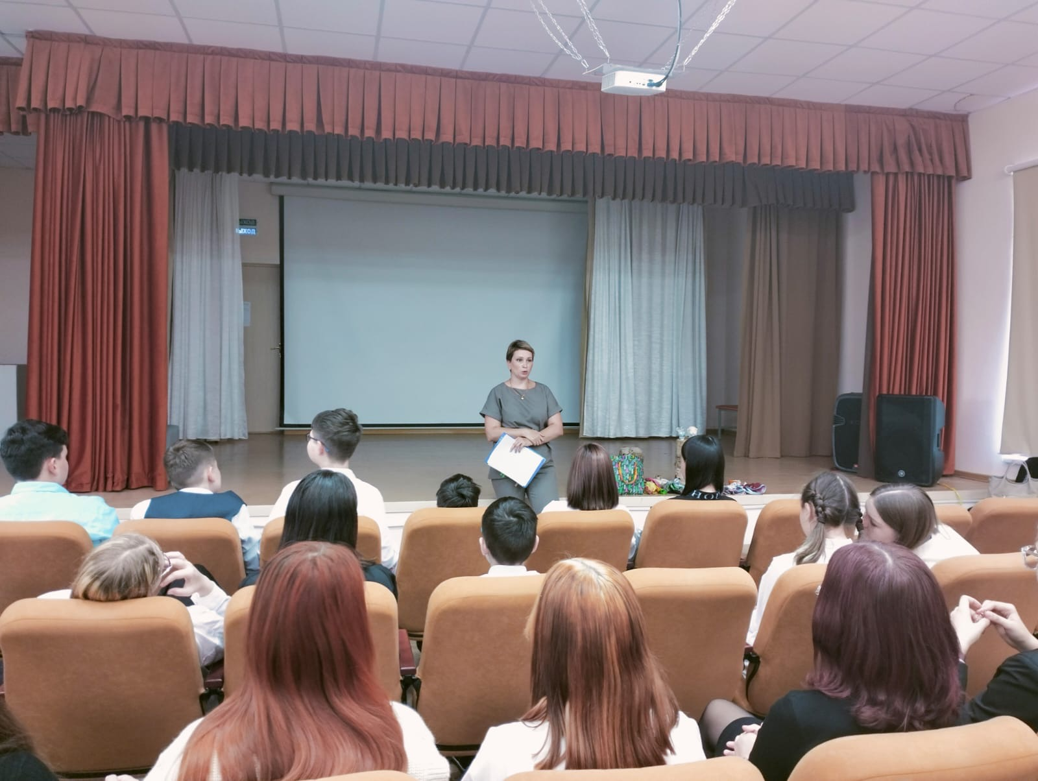
Спасибо за внимание!

Slide 15
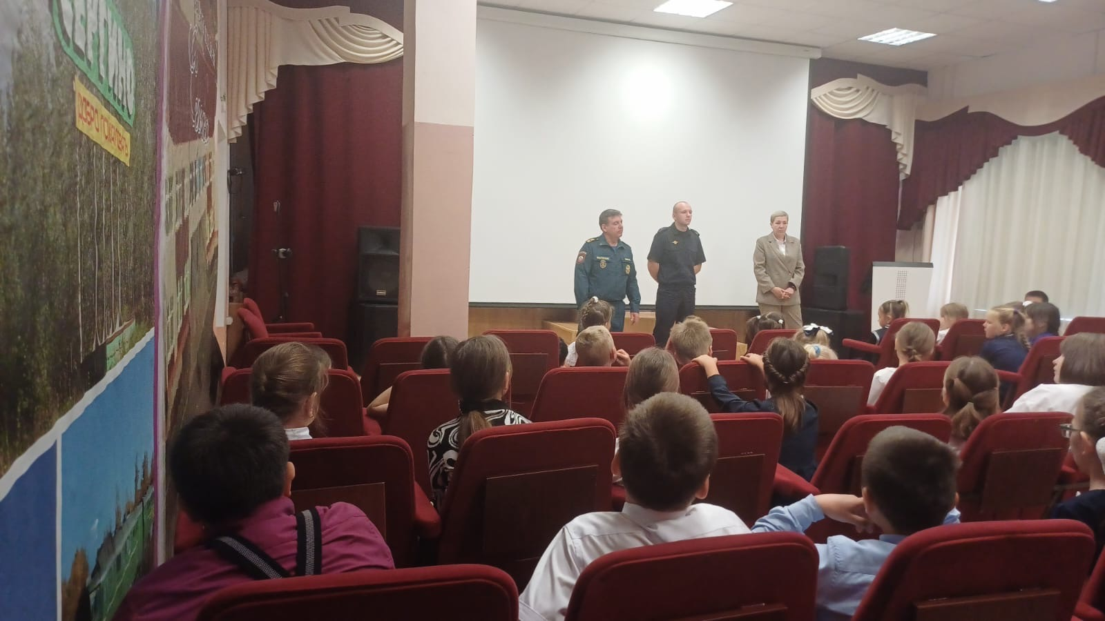
Спасибо за внимание!

Slide 16
Спасибо за внимание!

